Slide 1
Territorio e Società (LE225) Corso di Studio LE07 – Lettere antiche e moderne, arti, comunicazione
a.a. 2021-2022

Slide 2
Lingue, gruppi umani, etnie, religioni

Slide 3
Identità e lingue, etnie e religioni
Lingue, etnie e religioni sono fattori che svolgono un ruolo importante nella costruzione dell’identità (personale, collettiva, locale, globale)
L’identità non è fissa, ma dipende dal contesto storico, geografico e sociale in cui il soggetto cui si riferisce si trova
L’identità è elemento geografico in quanto influenza le rappresentazioni del vissuto spaziale, che a loro volta condizionano le relazione sociali, che modificano e strutturano infine lo spazio

Slide 4
Linguaggio e varianti
Linguaggio→ capacità di comunicare
Geografia delle lingue→ geografia delle culture
Conoscenza della distribuzione delle lingue (per geografi) = conoscenza delle relazioni storiche dei territori e delle popolazioni
→ evoluzione delle società del passato, delle loro relazioni reciproche e dei percorsi delle migrazioni umane
Linguaggi → processo di interazione comunicativa
Varianti:
Lingue
Dialetti
Lingue minoritarie
Lingue naturali
Lingue artificiali

Slide 5
Linguaggio e varianti 2
Linguaggio: Sistema di comunicazione basato su simboli ai quali vengono attribuiti significati condivisi
Dialetto: Varietà linguistica (o idioma) usata tra di loro da abitanti originari di una ristretta area geografica, in aggiunta alla lingua ufficiale
Lingua: Idioma che si è imposto su altri in un’area più o meno vasta per motivi
Letterari
Sociali
Politici

Slide 6
Linguaggio e varianti 3
Lingua minoritaria: lingua tradizionalmente usata nel territorio di una lingua ufficiale da un gruppo di persone meno numeroso del resto della popolazione
Lingua naturale: lingua nata e che si è evoluta nel corso della storia delle comunità umane
Lingua artificiale: lingua inventata intenzionalmente dall’uomo per facilitare la comunicazione tra parlanti lingue diverse (ma scollegata dalla formazione culturale)

Slide 7
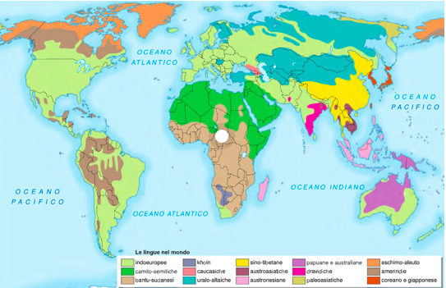
Famiglie linguistiche
Famiglie linguistiche: insieme di lingue che
condividono un’origine comune
45% popolazione mondiale parla lingue appartenenti alla famiglia indo-europea (cui appartengono sei delle nove lingue più diffuse al mondo)
¼ circa delle lingue del mondo appartiene alla famiglia Niger Kordofaniana
Sviluppo agricoltura
Migrazione popolazioni

Slide 8
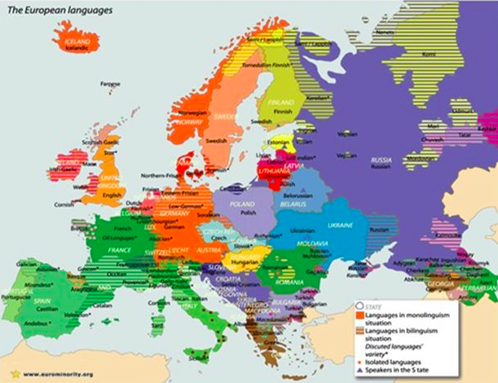
Minoranze linguistiche
Comunità storicamente insediate in un
territorio che, oltre la lingua ufficiale del paese,
parlano una lingua minoritaria (diversa dalla lingua più diffusa nel resto del paese)
In Unione Europea ci sono 27 Stati, 24 lingue ufficiali e 60 lingue minoritarie (10% popolazione, in Italia il 5%)
Riconosciute come patrimonio storico e socioculturale (Carta dei diritti fondamentali dell’Unione Europea)

Slide 9
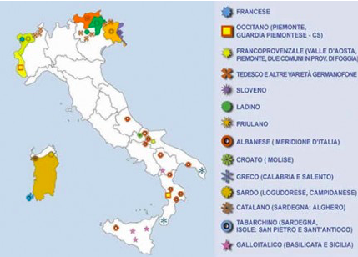
Lingue minoritarie in Italia
Con la Legge 482 del 15 dicembre 1999 lo Stato Italiano riconosce e tutela le minoranze linguistiche.
Ovvero la lingua e la cultura delle popolazioni albanesi, catalane, germaniche, greche, slovene e croate e di quelle parlanti il francese, il franco-provenzale, il friulano, il ladino, l’occitano e il sardo
Quindi italiano + 12 lingue:
Albanese, Catalano, Croato, Francese, Francoprovenzale, Friulano, Greco, Ladino, Occitano, Sardo, Sloveno, Tedesco

Slide 10
Lingua e Lingue
6900 lingue al mondo
9 parlate da una popolazione superiore ai 100 milioni
380 parlate da popolazione comprese fra 1 milione e 100 milioni
Ma
Ci sono 200 stati
Quindi….
Onu ha sei lingue ufficiali: inglese, francese, russo, arabo, spagnolo e cinese

